Slide 1
智能合约学习

Slide 2
序言—个人对区块链的理解
一、区块链概念
1.非技术角度
共识:一个系统的通行(流通)规则(一个事物的真假性具有相对性)
民主(去中心化—完全民主化:所有的事务均由系统个体共同参与决策)
集权(中心化)
2.技术角度--本质上是分布式账本
其核心技术主要包括以下几点:
P2P动态组网、账本结构(包括块链结构—账户结构和交易结构)、共识算法(POW—工作量证明、PBFT)、智能合约
二、比特币(BTC)与区块链的关系
为了解决去中心化系统中(完全民主化)合作驱动动力问题而产生的解决方案，从而形成整个系统的运行驱动内因，完成逻辑闭环。

Slide 3
大纲
合约到智能合约
问题领域
应用场景
壹诺金融落地方案

Slide 4
合约
概念&分类
合约又可称为合同，是双方当事人基于意思表示合致而成立的法律行为，可分为债权合同（如买卖）、物权合同（如所有权转移登记）、身份合同（如结婚）等。狭义上一般仅称合同时所指多属债权合同。
组成要素
1.当事人信息 2.标的 3.数量 4.质量 5.价款或报酬
6.履行期限、地点和方式 7.违约责任 8.解决争议的方法
智能合约
智能合约概念于1997年由Nick Szabo首次提出
智能合约是一种旨在以信息化方式传播、验证或执行合同的计算机协议，智能合约允许在没有第三方的情况下进行可信交易，这些交易可追踪且不可逆转。智能合约的目的是提供优于传统合约的安全方法，并减少与合约相关的其他交易成本（6、7、8）。针对某一类型（债权）合约的规范化和再抽象——智能合约（一种自我强制执行的电子协议）
组成
协议本身、执行行为（技术角度:智能合约 = 电子合约 + 去中心化仲裁 + 合约间交互）

Slide 5
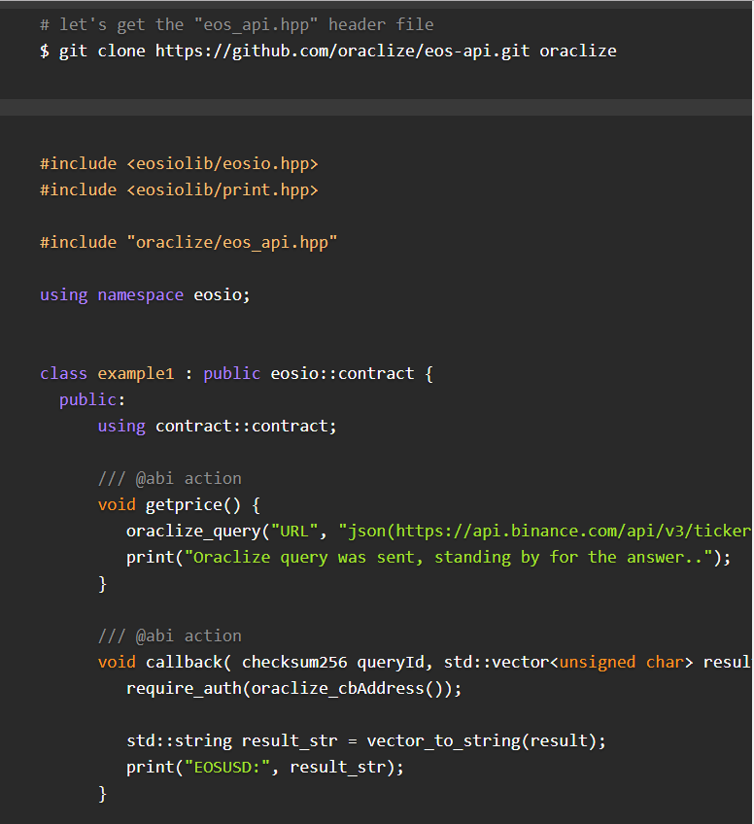
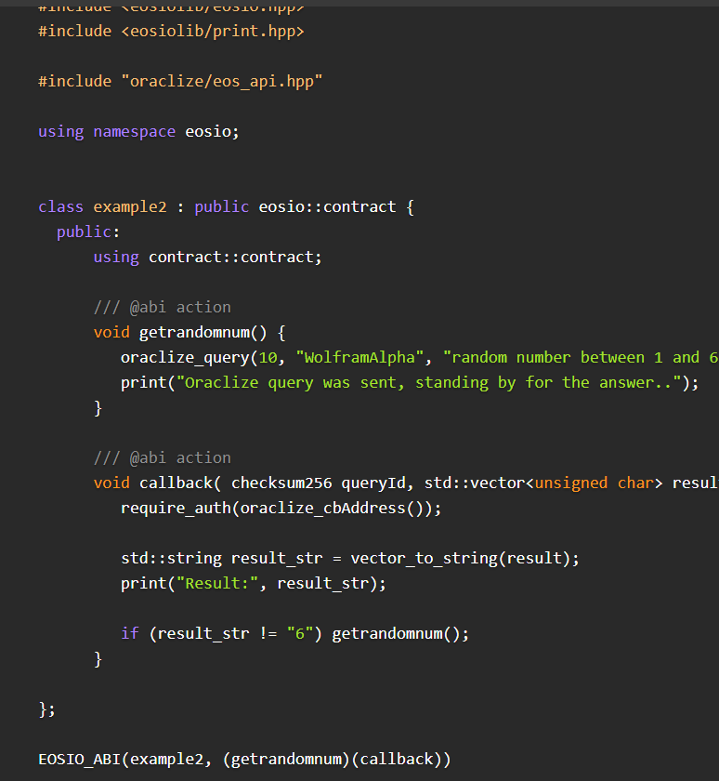
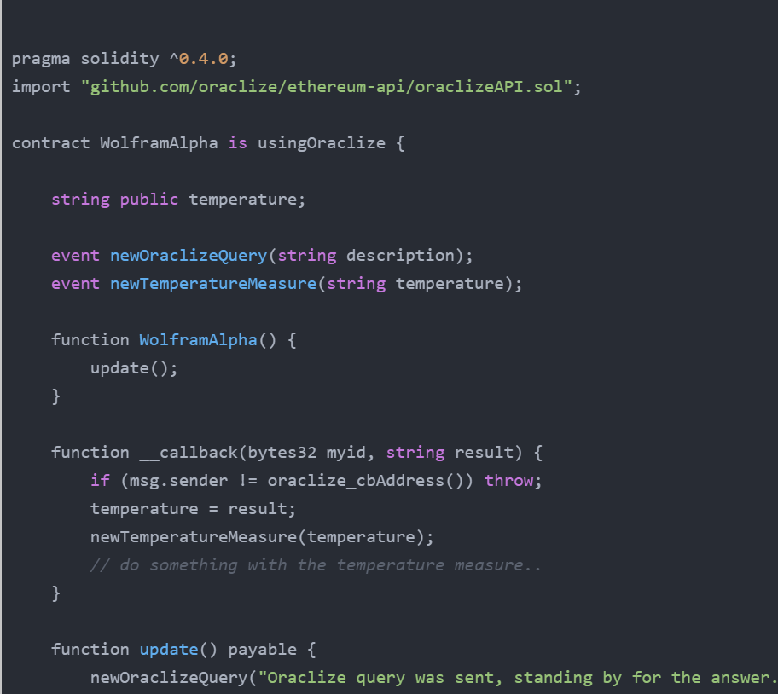
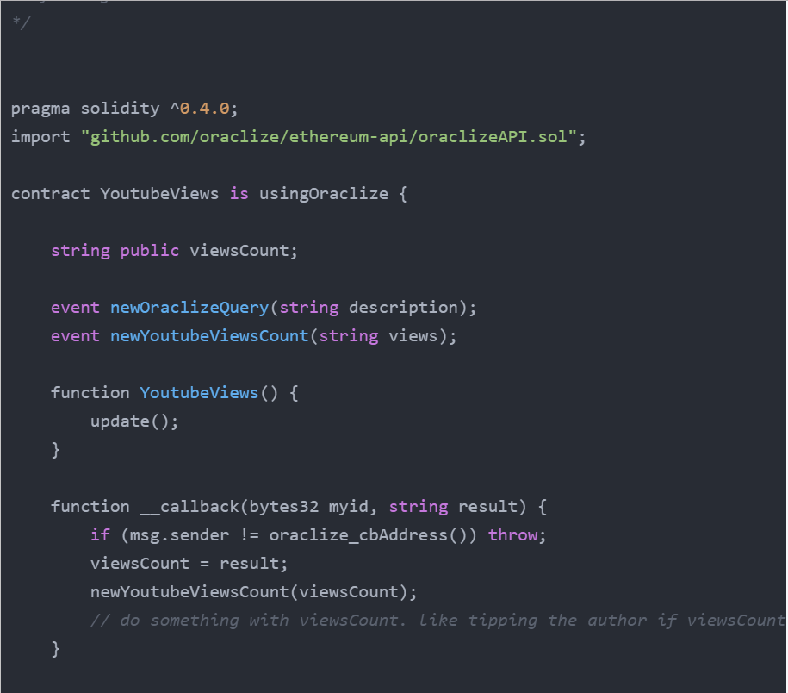
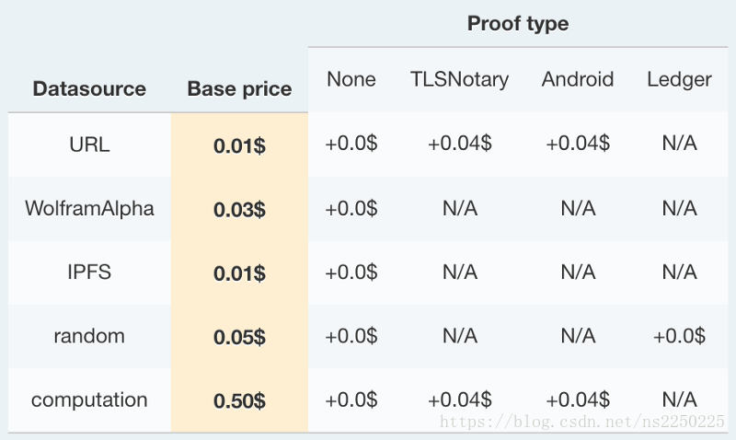
合约
预言机--oracle
什么是预言机--对未来发生的事件提供去中心化的数据：即通过区块链的方式提供去中心化的数据，以使得那些需要链下数据的智能合约能够公允地执行。（为了保证区块链与外部世界的数据交互而提出的一种解决方案）
1.oraclize
1.1 支持的数据源有:URL(合约外部的API接口)、WolframAlpha(新一代搜索引擎)、IPFS(星际文件系统)、random(随机数引擎)
1.2 花费如图:
1.3 示例:
1.4 github和官网
https://github.com/oraclize
http://www.oraclize.it

Slide 6
合约
几种智能合约介绍
1.EOS智能合约
EOS智能合约采用C++编写，最终编译成WebAssembly（WASM）来与主链进行交互，它的编译工具是clang.llvm
特点:
智能合约之间的交互通过action和共享数据文件:一个智能合约可以异步只读访问另外一个合约的共享数据文件。针对其他读取权限，通过资源限制算法可以有效避免异步通信结果失真的问题。
合约之间有两种交互模式:内联和延迟
内联:意思就是直接采用内部函数体发起，调用其他函数的方式。这可以保证交易无阻碍执行，不必通知外部失败或者成功结果，同时内联也可保证交易始终处于同一作用域以及权限。
延迟:通过生产者的判定来决定延后按时执行，可能会发生timeout的问题，但是这种方式可以跨多个作用域工作，并且可以携带着发送给它的合约权限。

Slide 7
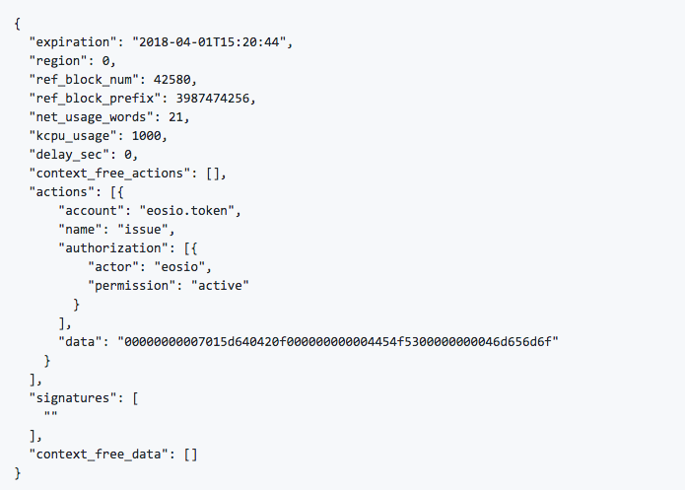
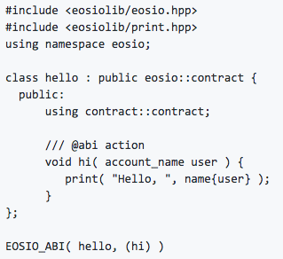
合约
关于action和transaction
action是一个动作，账户和合约交互是通过action，可以单独发送一个action。
Transaction是一组动作。所有action都必须成功，该Transaction才会成功。
接收到交易哈希表示节点成功接受了这个交易，也意味着其他生产者也有很大可能接收它。
交易验证需要通过查看已打包区块中含有的交易历史来确定。
示例:
每个智能合约必须实现一个apply()函数，用来将action请求映射到具体的处理函数，
具体的实现细节封装在EOSIO_ABI宏里面。开发者只需要专注合约业务逻辑的开发，而不必关注底层技术细节，简化了智能合约开发的工作。
调用：由客户端通过cleos命令发送action请求给服务器。服务器会根据action请求信息，去区块链上找到对应的智能合约代码，并将代码加载到内存中执行，最后将执行结果返回给客户端
Action处理流程:cleos会将一组action封装成一个transaction数据包发送给服务器。这里借用了数据库事务的概念，一个transaction代表一个事务，在事务内的action要么全部执行，要么都不执行，必须保证事务的原子性。Transaction可以包含一个action，也可以包含多个action，用json格式表示。

Slide 8
合约
2.ETH智能合约
ETH智能合约采用solildity语言编写,开发工具truffle(以太坊集成开发测试环境)
一些详细概念https://ethfans.org/posts/understanding-smart-contract-abi
学习网站：https://cryptozombies.io

Slide 9
大纲
合约到智能合约
问题领域
应用场景
壹诺金融落地方案

Slide 10
问题领域
传统中心化系统的两大问题
1.黑客攻击的风险:无法保证中心化系统不进行数据篡改。
2.中心化信息互通:目前各中心化系统的数据都是中心化的、孤岛化的，每个中心的数据是不互通的。

Slide 11
大纲
合约到智能合约
问题领域
应用场景
壹诺金融落地方案

Slide 12
应用场景
商用情景
区块链智能合约可通过条件及代码的设定，实现数字身份权益保护、财务数据文件数字化记录、股权支付分割及债务自动化管理、场外衍生品交易处理过程优化、财产所有权转移等等方面的应用
存证(无纸化—电子协议属性)
溯源(基于区块链的安全性和不可篡改属性)
数字资产(代币,资产虚拟化)
区块链技术的去中心化账本功能可以被用来创建、确认、转移各种不同类型的资产及合约。几乎所有类型的金融交易都可以被改造成在区块链上使用，包括股票、私募股权、众筹、债券和其他类型的金融衍生品如期货、期权等。
其他情景-区块链智能合约还可在建立去中心化自治组织（DAO）中得以应用

Slide 13
THANKS
中国 · 北京

